Slide 1



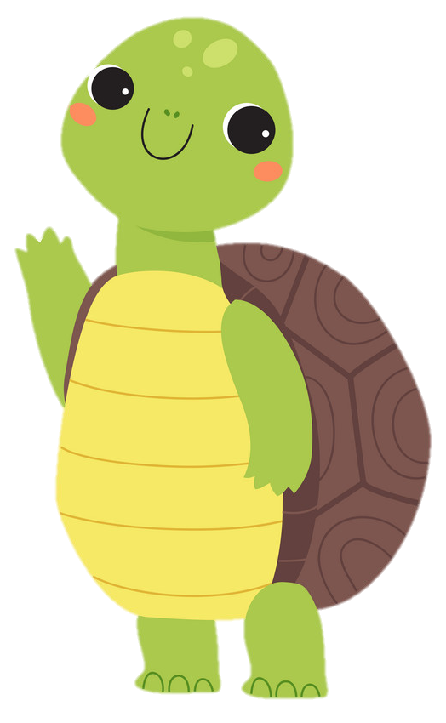
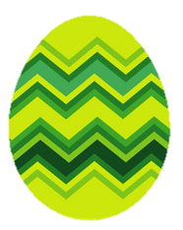


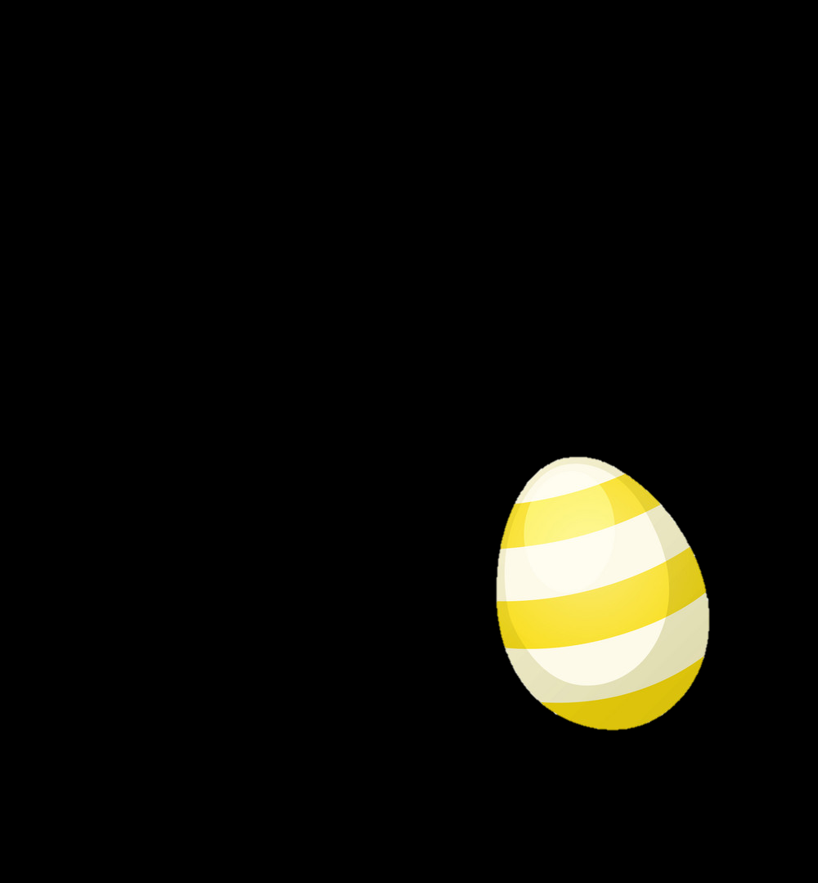
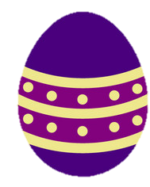

Slide 2

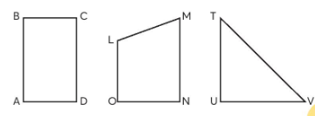
1. Trong các hình sau, đâu là hình chữ nhật?
Đáp án: Hình ABCD
Trở về

Slide 3
2. Các cạnh của hình vuông có đặc điểm gì?
Đáp án: độ dài các cạnh bằng nhau
Trở về

Slide 4
3. Độ dài các cạnh của hình chữ nhật như thế nào?
Đáp án: Hai cạnh dài bằng nhau và hai cạnh ngắn bằng nhau
Trở về

Slide 5

Bài 19
HÌNH TAM GIÁC, HÌNH TỨ GIÁC, HÌNH CHỮ NHẬT, HÌNH VUÔNG
( TIẾT 3)
Sách Toán_trang 59

Slide 6

Yêu cầu cần đạt
Ôn tập kiến thức nhận biết hình chữ nhật dựa trên các đặc điểm về cạnh.
Củng cố kiến thức về đơn vị đo độ dài và và phép toán với đơn vị đo ki – lô – mét
Xếp, ghép hình chữ nhật theo yêu cầu của bài

Slide 7

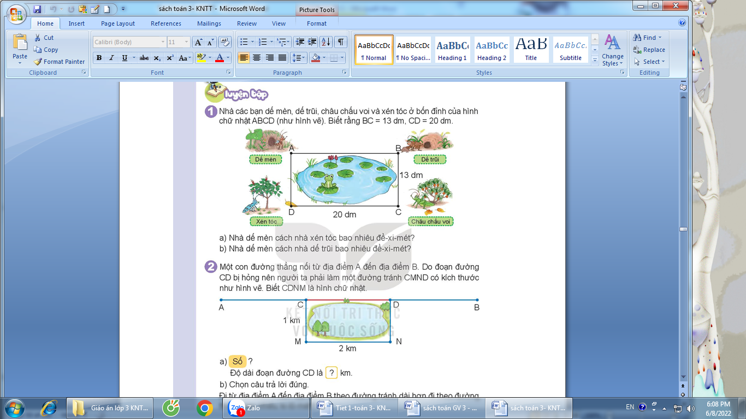
1
Nhà các bạn dế mèn, dễ trũi, châu chấu voi và xén tóc ở 4 đỉnh của hình chữ nhật ABCD (như hình vẽ). Biết rằng BC = 13 dm, CD = 20 dm
a) Nhà dế mèn cách nhà xén tóc
bao nhiêu đề - xi – mét ?
13 dm
b) Nhà dế mèn cách nhà dế trũi
bao nhiêu đề - xi – mét ?
20 dm
Notes:
Anh xén tóc cho dế mèn 1 bài học: Không nên cậy sức bắt nạt kẻ yếu
Dễ trũi kết làm ae với dế mèn để tham gia cuộc phưu lưu
Châu chấu voi là anh em cùng chí hướng là tri kỉ cùng nhau đi khắp thế gian

Slide 8
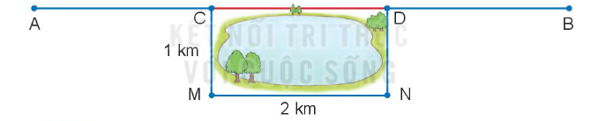
2
Một con đường thẳng nối từ địa điểm A đến điểm B. Do đoạn đường CD bị hỏng nên người ta phải làm một đường tránh CMND có kích thước như hình vẽ. Biết CDNM là hình chữ nhật.
a) ?
Số
?
2
    Độ dài đoạn đường CD là km.
b) Chọn câu trả lời đúng
Đi từ địa điểm A đến đại điểm B theo đường tránh dài hơn đi theo đường thẳng bao nhiêu ki – lô – mét?
A. 1 km B. 3 km C. 2 km

Slide 9
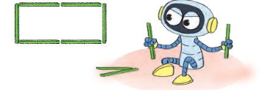
3
Với 6 que tính, Rô – bốt xếp được một hình chữ nhật như hình bên.
Sử dụng 10 que tính, em hãy xếp 1 hình chữ nhật. Em tìm được mấy cách xếp?

Slide 10
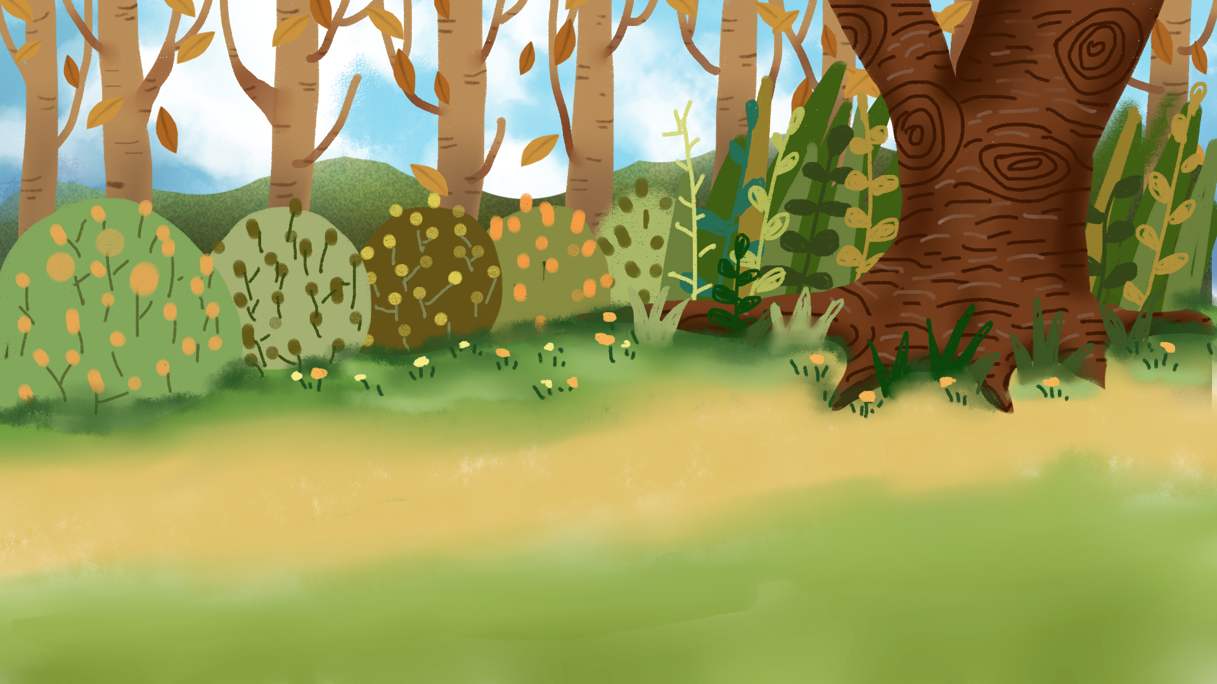


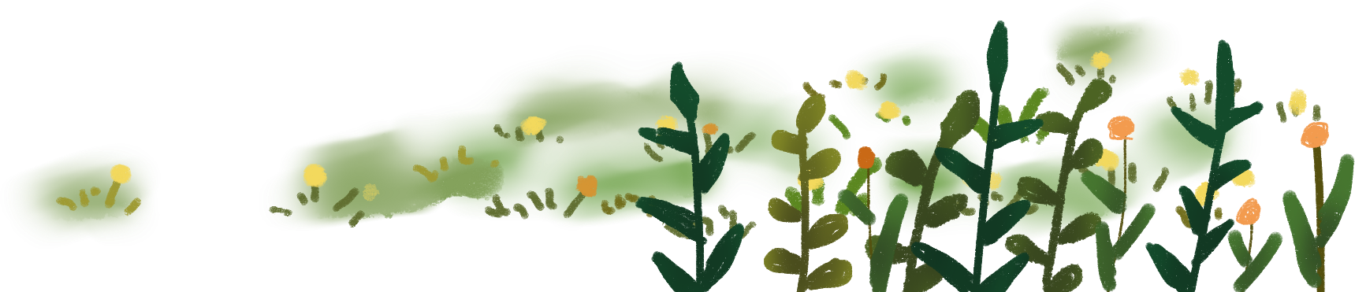
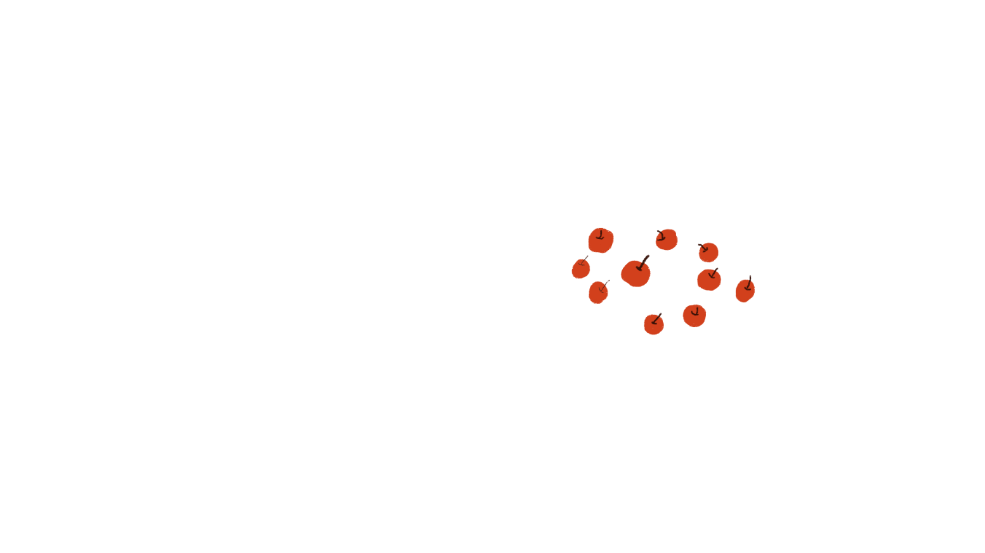

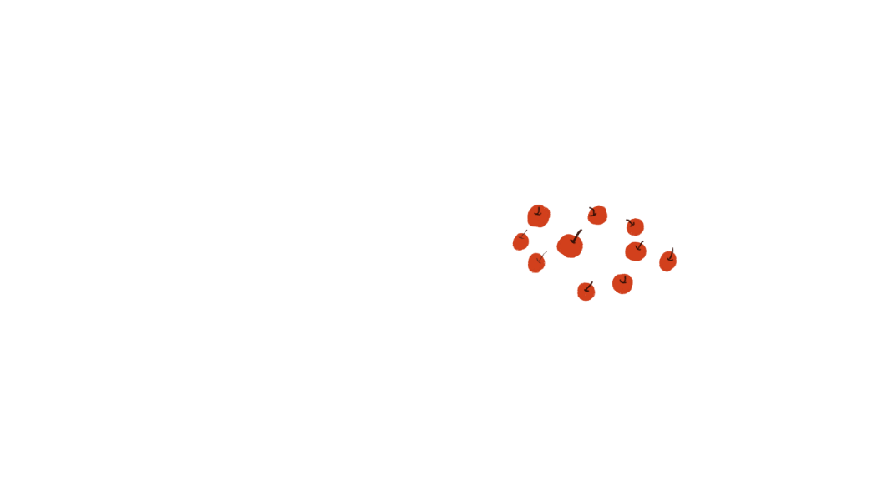
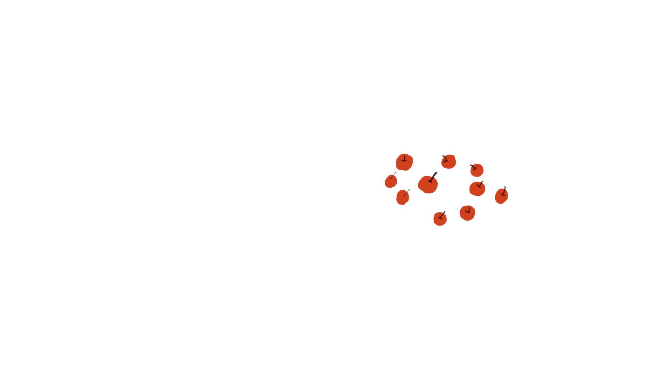

Slide 11

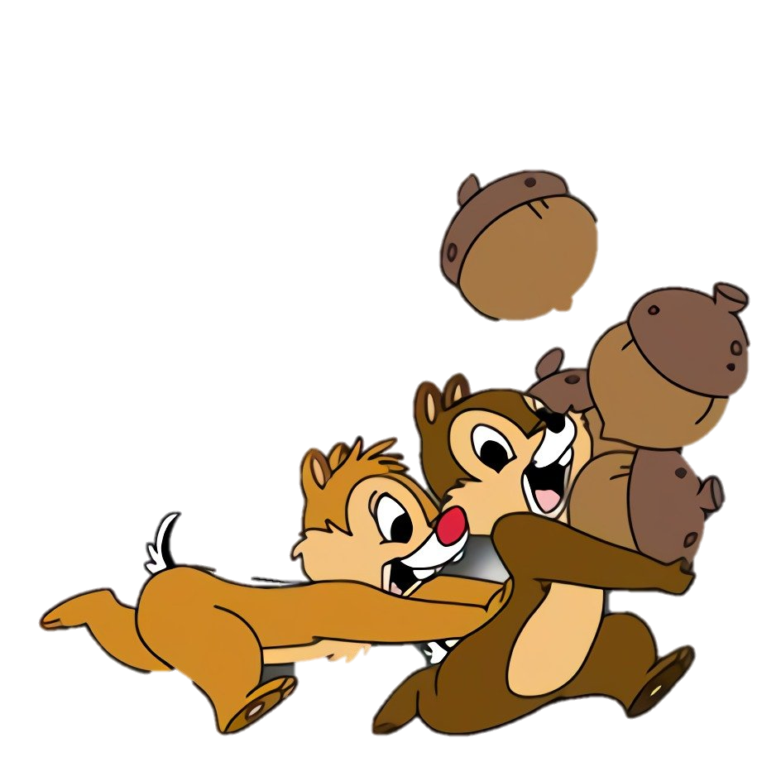
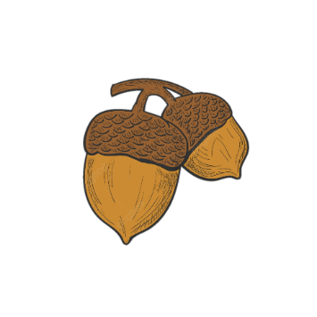
THỢ SĂN HẠT DẺ

Slide 12
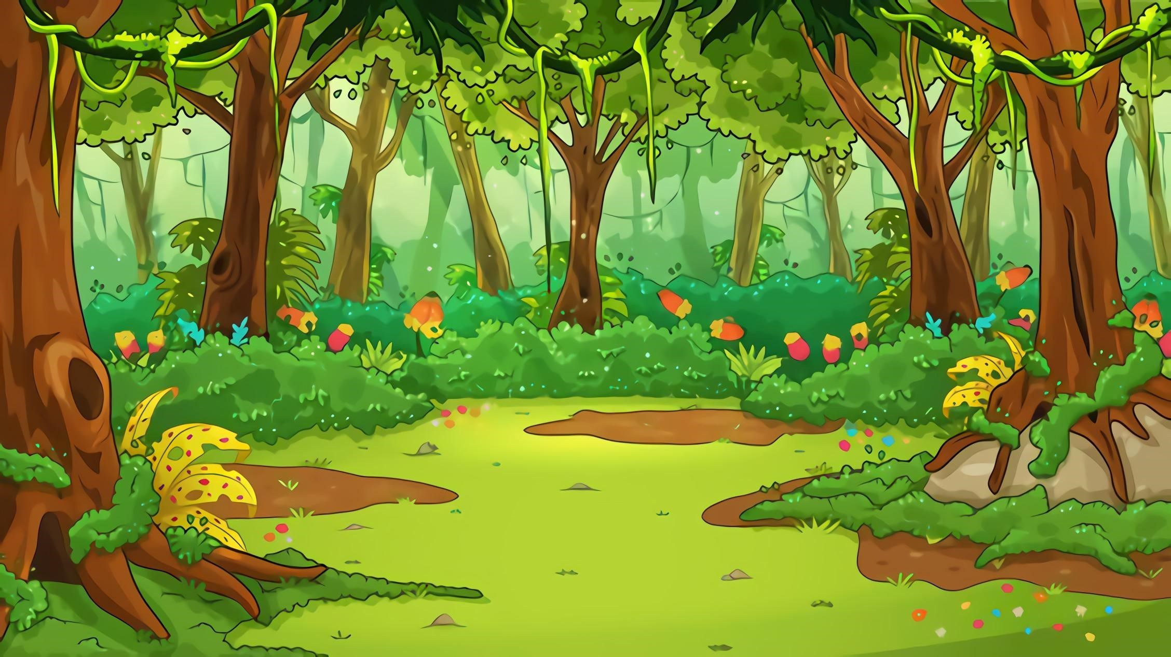


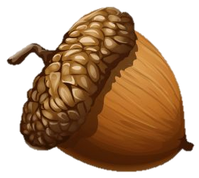
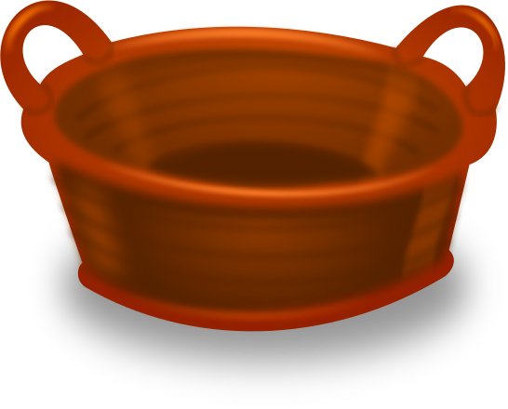
Hình vuông có mấy góc?
Đáp án: 4 góc

Slide 13
Hình chữ nhật có mấy cạnh?
Đáp án: 4 cạnh

Slide 14
Độ dài các cạnh của hình vuông có bằng nhau không?
Đáp án: bằng nhau

Slide 15





Tạm biệt và hẹn gặp lại
các con vào những tiết học sau!

